Slide 1
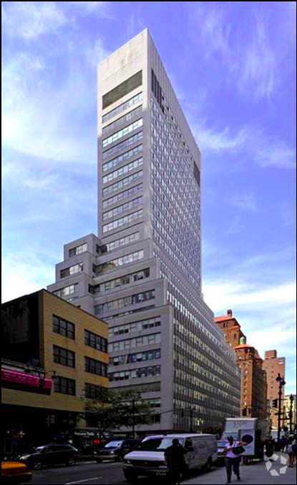
261 Madison Ave.

Slide 2
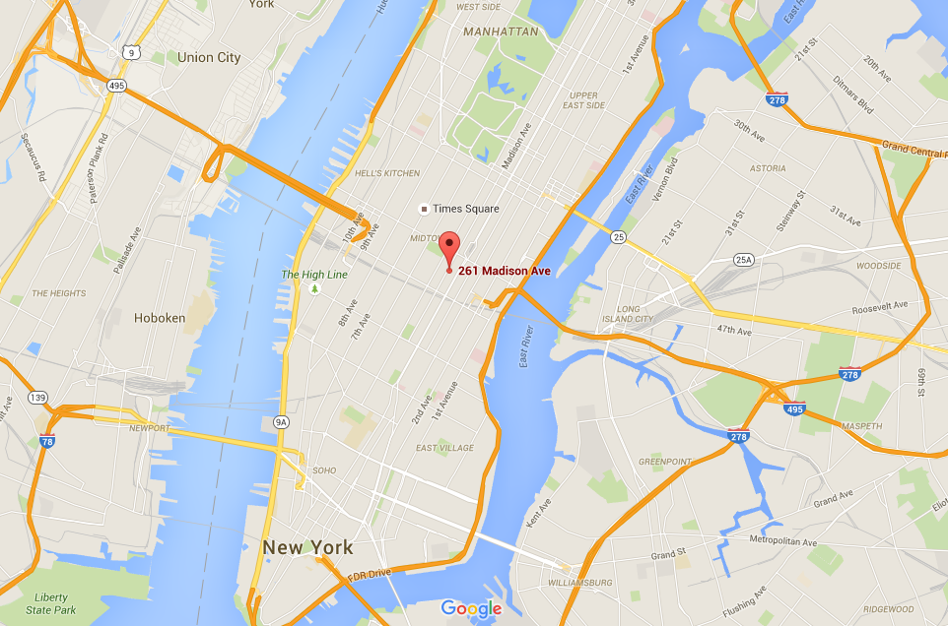
261 Madison Ave.

Slide 3
ÖZELLİKLER
Bina yapım yılı: 1954
4.Kat
24.408 sqf = 2.268 m2

Slide 4
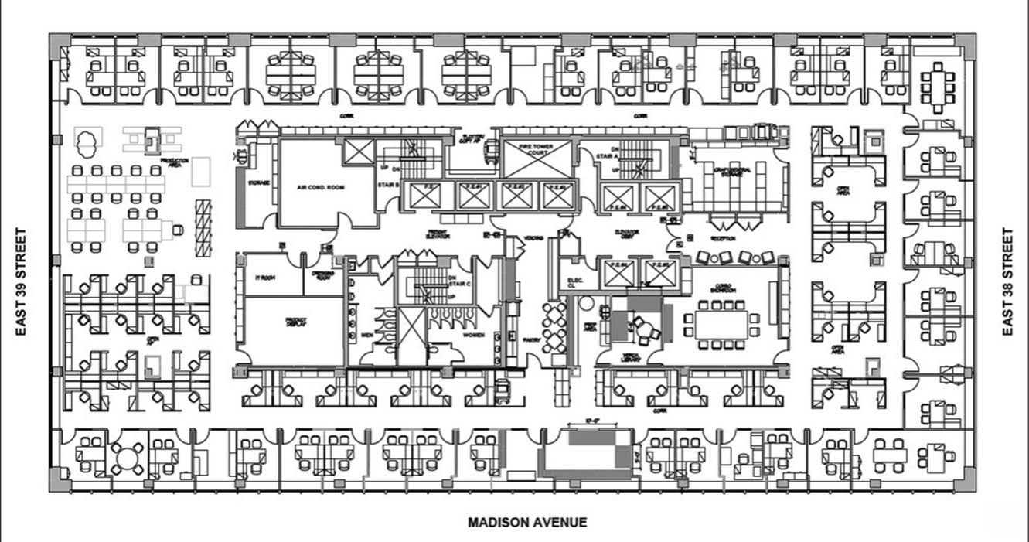
261 Madison Ave. Kroki

Slide 5
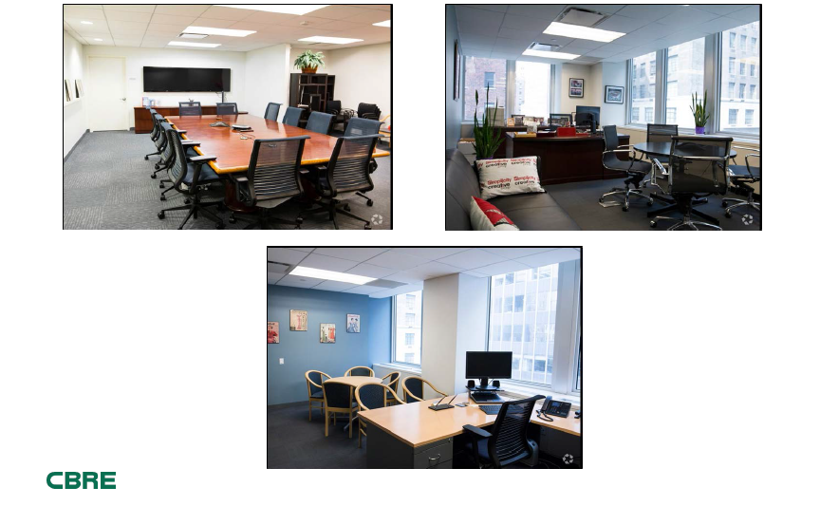
261 Madison Ave.

Slide 6
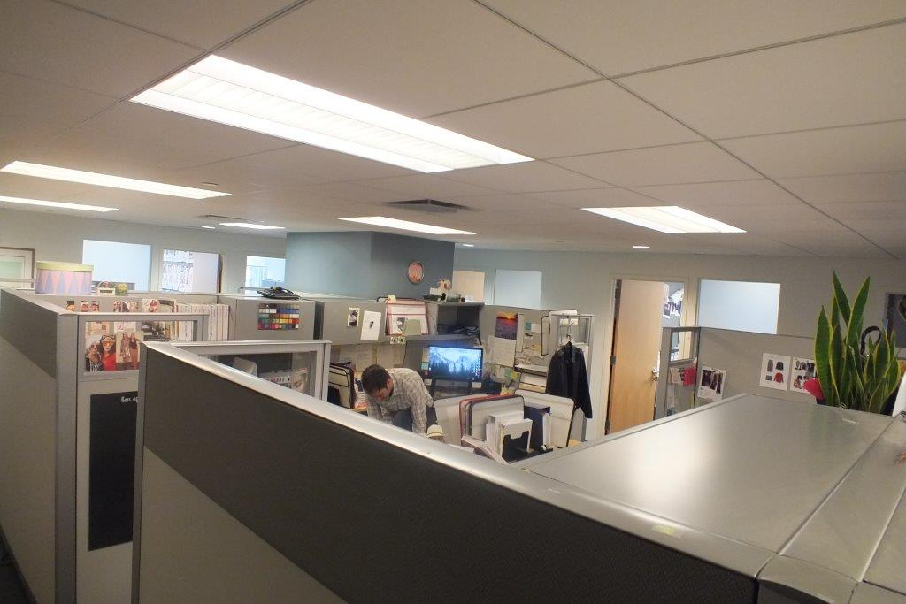
261 Madison Ave.

Slide 7
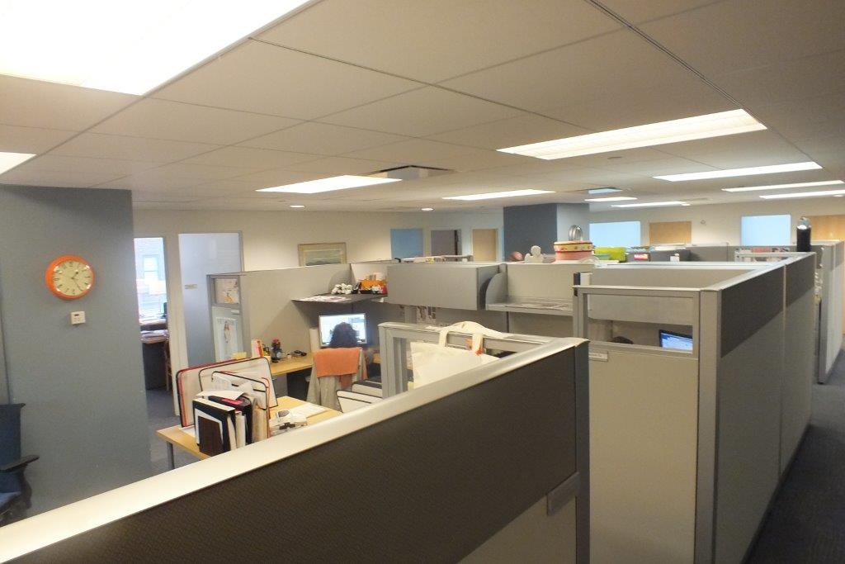
261 Madison Ave.

Slide 8
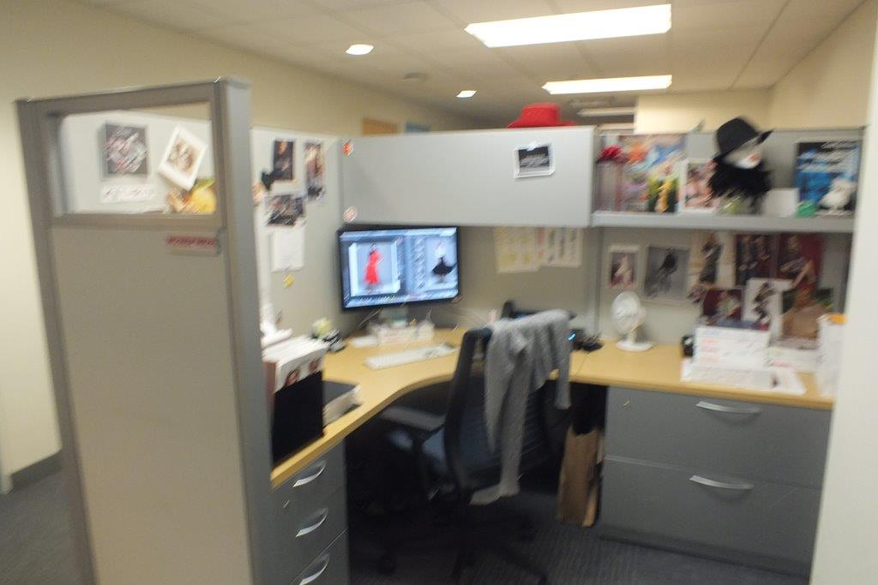
261 Madison Ave.

Slide 9
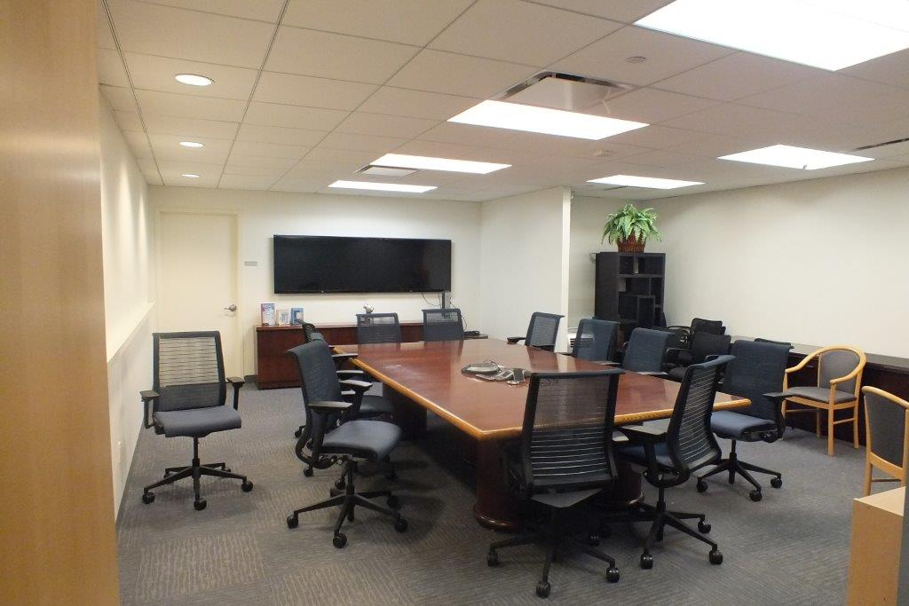
261 Madison Ave.

Slide 10
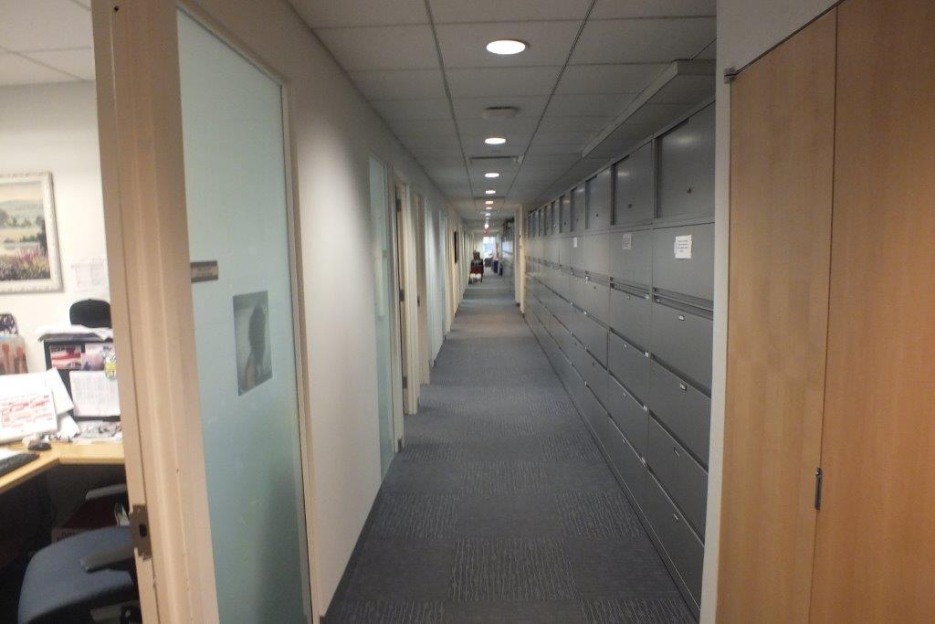
261 Madison Ave.

Slide 11
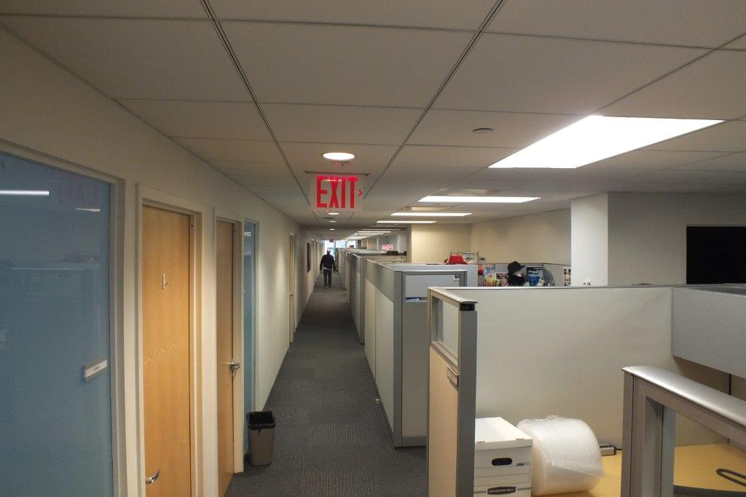
261 Madison Ave.

Slide 12
ÖNEMLİ HUSUSLAR
261 Madison Ave. Binası olası bir ek dönem talebinde, mülk sahibi ile zaman kaybedilmeden konuşulduğu takdirde,kiralanması en olası bina durumundadır.
261 Madison Ave. Binası ise ana metro istasyonlarına yakınlığı ve genel olarak ulaşım kolaylığı sebebiyle daha merkezi bir konumda yer almaktadır.

